Slide 1

Hội Thi Giáo viên dạy giỏi cấp cơ sở
Thủ Dầu Một – tp HCM
Phát triển ngôn ngữ
Hoaït ñoäng: Laøm quen chöõ vieát
Ñeà taøi: i-t-c (tieát 1)
Löùa tuoåi: 5-6 tuoåi
Giáo viên: Phan Thi Thanh Nhanh

Slide 2
I/ Mục đích - yêu cầu:
Dạy trẻ nhận biết và phát âm đúng chữ i,t,c, biết được các đặc điểm cấu tạo chữ cái i,t,c, nhận được các chữ cái i,t,c trong các tiếng, từ trọn vẹn.
Phát triển kĩ năng rèn luyện ngôn ngữ, trí nhớ, tư duy cho trẻ.
Giáo dục trẻ hứng thú tham gia vào hoạt động làm quen chữ viết.

Slide 3
II/ Chuẩn bị:
- Máy tính, bảng tương tác, powerpoint trình chiếu.
- Một số loại hoa bằng giấy bìa: Hoa mai, hoa cúc, hoa đồng tiền có chữ cái i,t,c,và một số hoa chữ a,o,ô,u,ư,e,ê,m,n, đủ cho số lượng trẻ học.
- 3 giỏ bằng bìa cứng có dính gai dán.
- Rổ nhỏ đủ cho số lượng trẻ học.

Slide 4
*Hoạt động 1: Ổn định gây hứng thú:
- Cô ảo thuật hoa mai hồi sinh.

Slide 5


Slide 6
* Hoạt động 2:
- Làm quen chữ cái I, t,c

Slide 7

Hoa mai
1
2
3
4
5
6

Slide 8
h
o
a
m
a
i

Slide 9
i

Slide 10

i
i

Slide 12
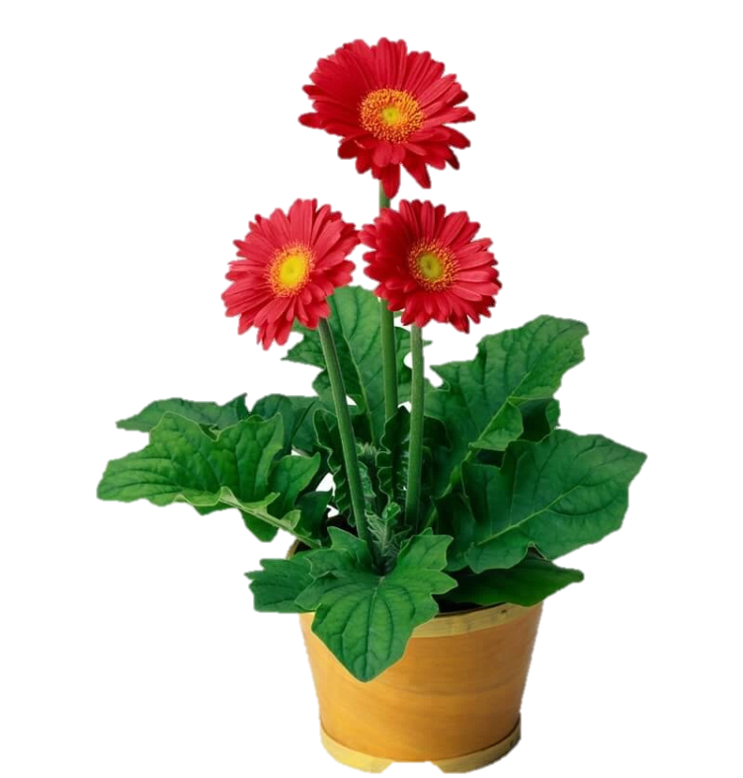
h
o
a
®
å
n
g
t
i
Ò
n
1
2
3
4
5
6
7
8
9
10
11

Slide 13
t

Slide 14

T
t

Slide 16

Câu đố
Hoa gì tươi thắm sắc vàng
Cánh dài mà nở muộn màng vào thu
Là hoa gì?

Slide 17
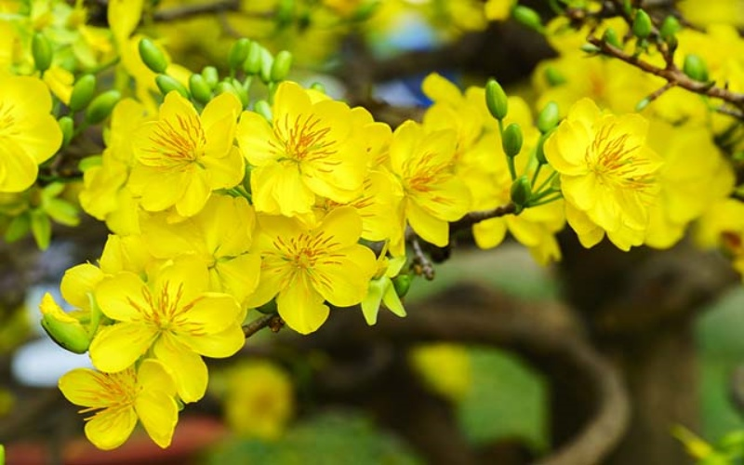
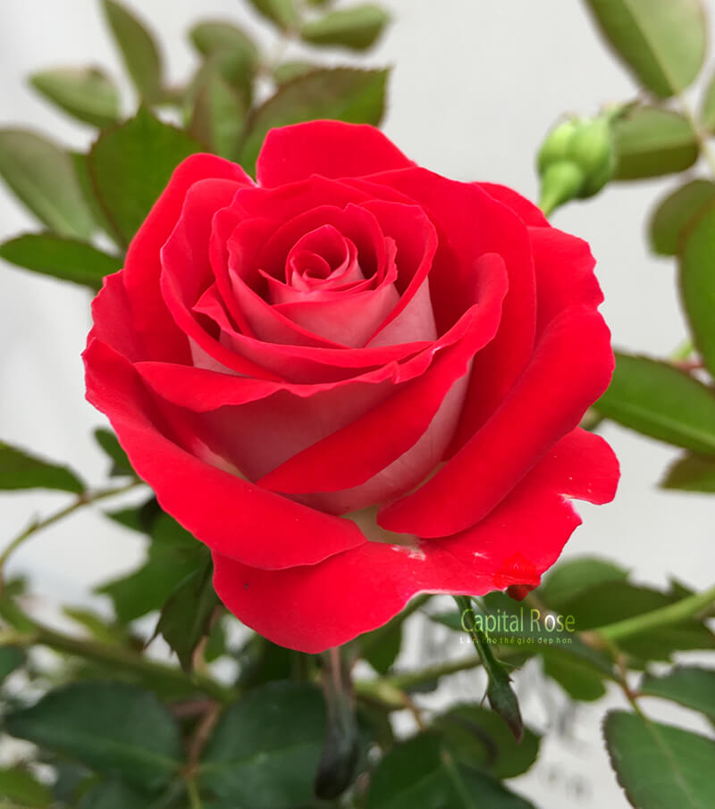
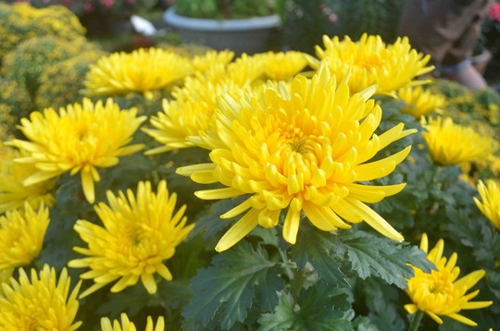
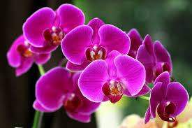
1
2
Hoa mai
Hoa hång
3
4
Hoa cóc
Hoa lan

Slide 18
c
h
o
c
ó
a
h
o
a
c
ó
c
1
2
3
4
5
6

Slide 19
c

Slide 20

c
c

Slide 21
c

Slide 22
So Sánh chữ i,t
Cô mời trẻ so sánh chữ i,t.

Slide 23

So s¸nh
i
t

Slide 24
Giống nhau

Slide 25
Khác nhau

Slide 26
c
i
t

Slide 27

Hoạt động 3: Trò chơi
Nhận âm qua tiếng

Slide 28

Trò chơi
Ai tài chọn đúng

Slide 29
Cách chơi lần 1: Trên màn hình có hình ảnh quả xoài, kèm từ quả xoà..,cô đưa 3 đáp án i,t,c thời gian 5 giây, yều cầu trẻ chọn đáp án đúng bằng cách giơ chữ cái đó lên và đọc to.
- Cô mời 1 trẻ lên chọn đáp án.
- Cô cho trẻ chơi 3-4 lần
Cách chơi lần 2: Trên màn hình có hình ảnh 3 đáp án về các nét chữ, yêu cầu trẻ chọn đúng đáp án nào có các nét tạo thành chữ i,t,c, bằng cách đưa chữ cái lên.
- Cho trẻ xem lại đáp án đúng.

Slide 30
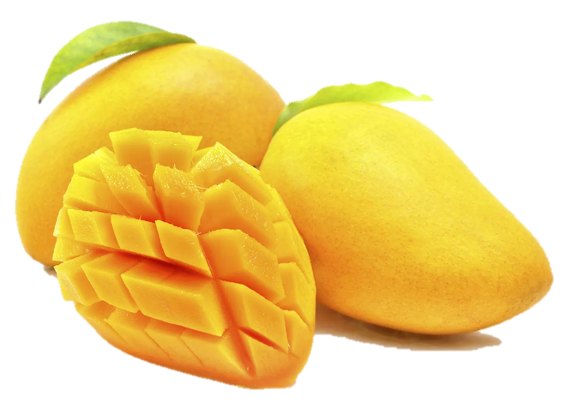


1. t
i
2.
Qña xoµi
3. c
Qña xoµ…

Slide 31
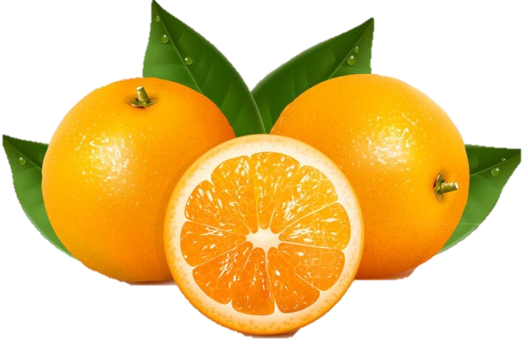
1. i
2. t
c
Qña cam
3.
Qña …am

Slide 32
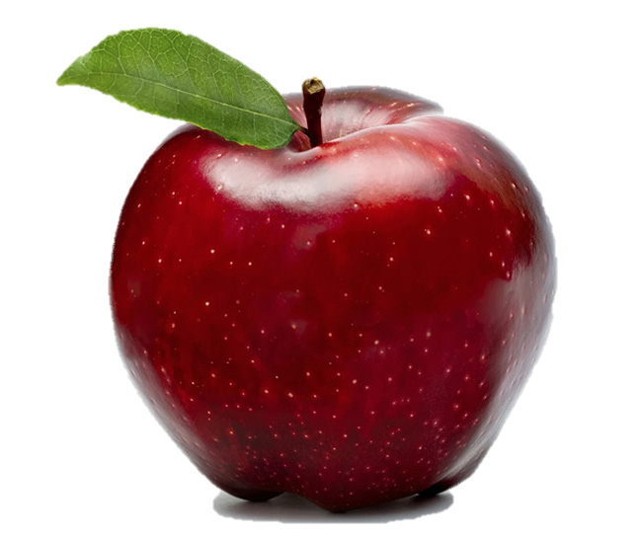
1. c
t
2.
3. i
Qña t¸o
Qña …¸o

Slide 33

Nét nào tạo thành chữ i
1
2
3

Slide 34

Nét nào tạo thành chữ c
1
o
c
2
3
c

Slide 35

Nét nào tạo thành chữ t
1
2
3

Slide 36
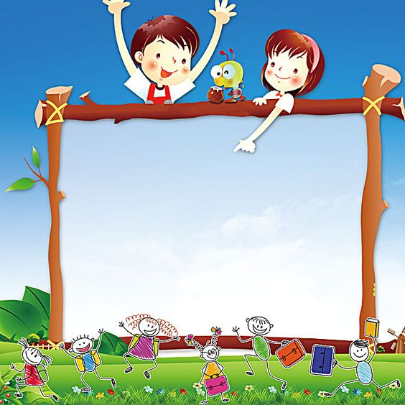
Trò chơi
Thi xem đội nào nhanh

Slide 37
- Cách chơi: Khi nghe hiệu lệnh, 1 bạn đứng đầu hàng bật vào ô có chữ cái i,t,c và chạy lên chọn hoa có chứa chữ cái vừa học gắn vào giỏ, sau đó chạy về cho bạn kế tiếp sẽ bật lên cứ như thế cho đến hết thời gian.
- Luật chơi: Đội nào bật đúng và chọn được nhiều hoa có chứa chữ cái i,t,c đội đó chiến thắng.

Slide 38

Chào tạm biệt

